Slide 1
AI 10 MINUTI
AI 10 MINUTI, catena di caffetterie negli istituti scolastici del Piemonte.

Slide 2
COS’E’ “AI 10 MINUTI”?
“AI 10 MINUTI” è una catena di caffetteíie specializzata negli istituti scolastici, fondata da Alessio e Gabriele nel 2022.
Ha sede a Torino e si contano 100 dipendenti in 10 scuole secondaiie di piimo giado e in 5
scuole secondarie di secondo giado.

Slide 3
COSA FA “AI 10 MINUTI”?
“AI 10 MINUTI” ha l'obiettivo di rendere più
le
salutari, convenienti,particolari ed esclusivi
merende e le colazioni degli studenti che a causa degli orari della scuola non hanno tempo di mangiare a casa.

Slide 4
PERCHE’ DOVRESTI PROVARE “AI 10 MINUTI”?
Se sei uno studente e nella tua scuola c’è uno dei nostri bai
ecco
perché
dovresti provarlo…
>Abbigliamento esclusivo da poter utilizzare durante la settimana…
>Cibo più sano e al prezzo giusto…
>Bar con strutture comode e moderne all’interno dell’istituto.
>Varietà nella scelta dei prodotti…
>No utilizzo di plastica

Slide 5
>VARIETA’ NELLA SCELTA DEI PRODOTTI…
Disponiamo di una
grande quantità di prodotti
per soddisfare il vostro
appetito e gusti di ogni tipo
Queste sono solo alcune delle cose che potete trovare:
COLAZIONI SALATE | COLAZIONI DOLCI | BEVANDE
-insalate | -brioche | -acqua
-macedonie | -ciambelle | -caffè
-toast | -pancake | -cappuccino
-panini | -biscotti integrali | -succhi di frutta e spremute
-uova | -frutta | -latte

Slide 6
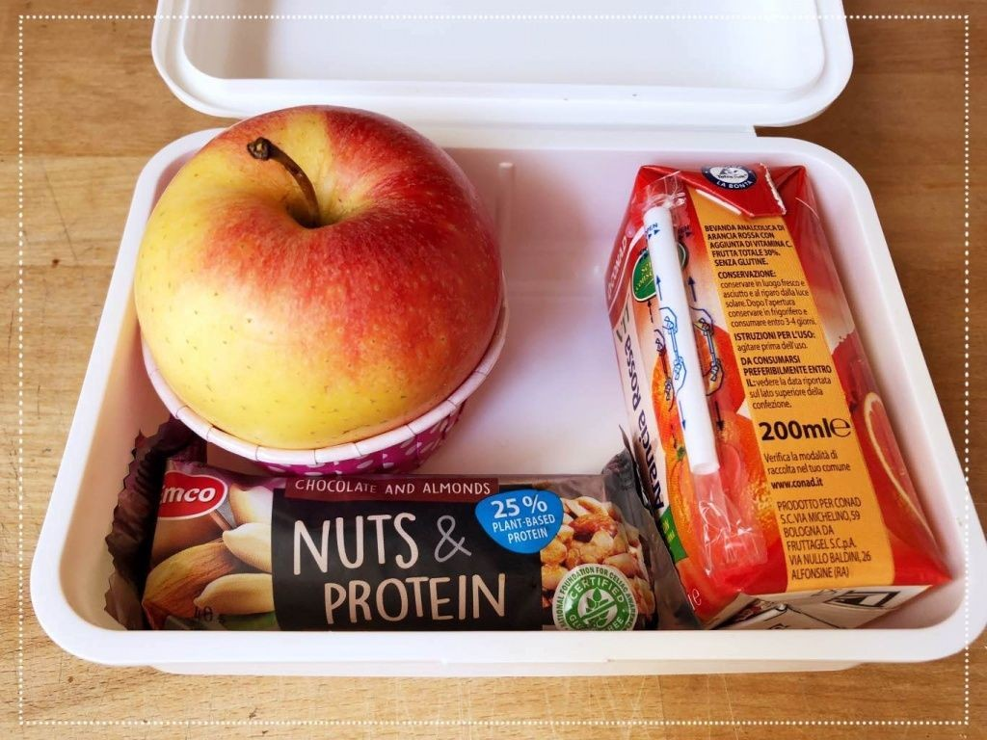
>CIBO PIU’ SANO E AL PREZZO GIUSTO…
Come avete potuto vedere a base di frutta,
disponiamo di píodotti sani
e con i permetteremo agli studenti di poter mangiare bene
píezzi
giusti
tutte le mattine.
con lo scopo di insegnaie ai iagazzi la
cultura della sana
alimentazione
che di questi tempi sta venendo meno…
con la speranza di vedere sempre più ragazzi mangiare magari un
frutto per merenda al posto magari di un dolce o
qualsiasi alimento
non sano.

Slide 7
>STRUTTURE COMODE E MODERNE
I nostri bar disporranno di
posti a sedere
che e permetteranno agli studenti di trascorrere il breve tempo che hanno a disposizione durante gli intervalli.

Slide 8
>ABBIGLIAMENTO E SOSTENIBILITA’
Sui siti delle scuole saranno presenti capi del nostro abbigliamento che hanno la particolarità di essere prodotti con tessuti riciclati, e saranno capi da collezione tutti diversi in base all’istituto scolastico di appartenenza.
Inoltre sempre per proteggere l’ambiente non verrà prodotta plastica.

Slide 9
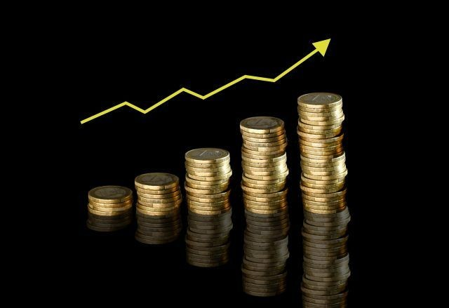
PERCHE’ “AI 10 MINUTI” E’ UN’IMPRESA VINCENTE
-Le scuole, garantiranno
sempre nuovi clienti
all’attività, che
soddisfa un bisogno primario
(mangiare e bere).
E che non avrà problemi in futuro dato che rimane un’
attività sostenibile
e senza alcun
impatto
ambientale
e con
poca concorrenza
.

Slide 10
RISCHIO | PREVENZIONE | ASSICURAZIONE
Incendio e calamità | Cultura della sicurezza (pei il personale),e presenza di attrezzatura di sicurezza. | INCENDIO e calamità
Infortuni sul lavoro | Individuare e suddividere i comportamenti sicuri da quelli pericolosi. | Infortunio
Cyber risk | protezione informatica. | Cyber risk
Danni a terzi | Creare un ambiente sicuro e ordinato. | RCT/O.

Slide 11
STUDENTE SI USTIONA CON IL CAFFE’ BOLLENTE! AI 10 MINUTI CONDANNATO A PAGARE 85MILA EURO…
Ottantacinquemila euro. Ammonta a tanto il risarcimento che “AI 10 MINUTI” dovrà pagare a una sfortunata studentessa danneggiata permanentemente da una fuoriuscita di caffè bollente. A decidere la sanzione è stata la corte del tribunale di Torino, Italia, a cui la malcapitata avventrice, tale Giovanna Mogavero, si era rivolta dopo che lo sciagurato incidente le aveva provocato ustioni di primo e secondo grado e varie cicatrici destinate a non scomparire.
È proprio sulla base di questo fondamentale presupposto che la corte di Torino ha stabilito l’entità del (maxi) risarcimento di ottantacinque mila bigliettoni per "la sofferenza, il danno fisico, la deformità che ne è derivata e la perdita della capacità di godersi la vita".
Riguardo alla disavventura, AI 10 MINUTI, catena italiana tra le più note in Piemonte nel settore della caffetteria, ha sempre cercato di dimostrare la propria innocenza, sottolineando come, al momento dell’incidente, il bicchiere fosse in mano alla Mogavero, una giustificazione non accolta dal tribunale, secondo cui la responsabilità dell’azienda italiana limitatamente all’infortunio occorso alla ragazza è pari all’ottanta percento.

Slide 12
DANNI DIRETTI ALL’IMPRESA
●
Danni all’immagine
dell’attività. Nel primo periodo dopo l’accaduto alcuni studenti
eviteranno di mangiare “AI 10 MINUTI”.
Si abbasserà la
richiesta di caffé
da parte degli studenti.

Slide 13
DANNI INDIRETTI
Possibilità che si crei una cattiva reputazione, data dai pregiudizi e dai passaparola della gente…

Slide 14
ASSICURAZIONE RCT/O
La Polizza di Responsabilità Civile verso Terzi ed Operai prestatori di lavoro (RCT-RCO) è un contratto
assicurativo che , come civilmente responsabile ai
copre l'Assicurato di quanto egli sia tenuto a pagare
sensi di legge, a titolo di risarcimento
di danni involontariamente causati a terzi
.
Ciò copre dal punto di vista economico “AI 10 MINUTI”.

Slide 15
AUMENTO DELLA SICUREZZA DEI CLIENTI
Da questo momento sarà nostri
ricordare ai clienti di muoversi
dovere dei
dipendenti
piano quando hanno i nostri prodotti in mano per evitare di infortunarsi.
E verranno disposti cartelli in tutto l’istituto, con su scritto una
guida di
comportamento
da seguire quando mangiano in giro per la scuola.
Per
ridurre
il danno riduciamo il
prezzo
di alcuni articoli.

Slide 16
i rischi puri, più rischiosi per questa attività sono: la cattiva gestione del personale, scelte strategiche sbagliate e scarsa cura delle attrezzature.
i rischi imprenditoriali, i danni di responsabilità civile.

Slide 17
AI 10 MINUTI

